Slide 1

מזהות קורבנית לזהות ריבונית
יום הכשרה לצוותי הנהגות – 20/8/24

Slide 2

אני כנראה תוצר של מכבש חינוכי, אינטלקטואלי , פוליטי, כלכלי שגרס ושחק ולא הותיר מרחב להתפתחותי מחוץ לסדר שהוכתב על ידי הגמוניה בעלת אוריינטציה פטריארכלית, אשכנזית, ציונית, אירופאית, שהגדירה עבורי מהי ישראליות." (הנרייט דהאן-כלב)
“בפנים, אני נכה. ... עשו עלי ניסוי ועיוותו אותי מן היסוד ... מידה של אטימות נדרשה כדי לבצע בנו את הניסוי הזה. ... הסבל שנגרם לנו נגרם בצורה ממסדית, מאורגנת, יזומה. הניסוי נערך בחסות הממסד, על אדמות שהוקצו לכך באישור וברשות.... כולנו קורבנות הניסוי הזה." (נחשון גולץ)
"כל היושבים על האדמה הזו הם קורבנות של תפיסת העולם הציונית הפולשת. ... המחשבה הציונית באה למחוק אותי כיהודי וכמזרחי". (סמי שלום שטרית)
"אני, כמו רבים מבני גילי, פליט של דור אידיאולוגי, דור שהחיים האישיים היו זרים לו. הם היו הקורבנות של המהפכה הציונית, אנחנו היינו הקורבנות של הקורבנות". (יהונתן גפן)
מתוך הספר: קורבנותם – אומנותם / ד"ר אלון גן

Slide 3

אני כנראה תוצר של מכבש חינוכי, אינטלקטואלי , פוליטי, כלכלי שגרס ושחק ולא הותיר מרחב להתפתחותי מחוץ לסדר שהוכתב על ידי הגמוניה בעלת אוריינטציה פטריארכלית, אשכנזית, ציונית, אירופאית, שהגדירה עבורי מהי ישראליות." (הנרייט דהאן-כלב)
“בפנים, אני נכה. ... עשו עלי ניסוי ועיוותו אותי מן היסוד ... מידה של אטימות נדרשה כדי לבצע בנו את הניסוי הזה. ... הסבל שנגרם לנו נגרם בצורה ממסדית, מאורגנת, יזומה. הניסוי נערך בחסות הממסד, על אדמות שהוקצו לכך באישור וברשות.... כולנו קורבנות הניסוי הזה." (נחשון גולץ)
"כל היושבים על האדמה הזו הם קורבנות של תפיסת העולם הציונית הפולשת. ... המחשבה הציונית באה למחוק אותי כיהודי וכמזרחי". (סמי שלום שטרית)
"אני, כמו רבים מבני גילי, פליט של דור אידיאולוגי, דור שהחיים האישיים היו זרים לו. הם היו הקורבנות של המהפכה הציונית, אנחנו היינו הקורבנות של הקורבנות". (יהונתן גפן)
מה משותף לכל הציטוטים?

Slide 4
אני כנראה תוצר של מכבש חינוכי, אינטלקטואלי , פוליטי, כלכלי שגרס ושחק ולא הותיר מרחב להתפתחותי מחוץ לסדר שהוכתב על ידי הגמוניה בעלת אוריינטציה פטריארכלית, אשכנזית, ציונית, אירופאית, שהגדירה עבורי מהי ישראליות." (הנרייט דהאן-כלב)
“בפנים, אני נכה. ... עשו עלי ניסוי ועיוותו אותי מן היסוד ... מידה של אטימות נדרשה כדי לבצע בנו את הניסוי הזה. ... הסבל שנגרם לנו נגרם בצורה ממסדית, מאורגנת, יזומה. הניסוי נערך בחסות הממסד, על אדמות שהוקצו לכך באישור וברשות.... כולנו קורבנות הניסוי הזה." (נחשון גולץ)
"כל היושבים על האדמה הזו הם קורבנות של תפיסת העולם הציונית הפולשת. ... המחשבה הציונית באה למחוק אותי כיהודי וכמזרחי". (סמי שלום שטרית)
"אני, כמו רבים מבני גילי, פליט של דור אידיאולוגי, דור שהחיים האישיים היו זרים לו. הם היו הקורבנות של המהפכה הציונית, אנחנו היינו הקורבנות של הקורבנות". (יהונתן גפן)
מה משותף לכל הציטוטים?

Slide 5





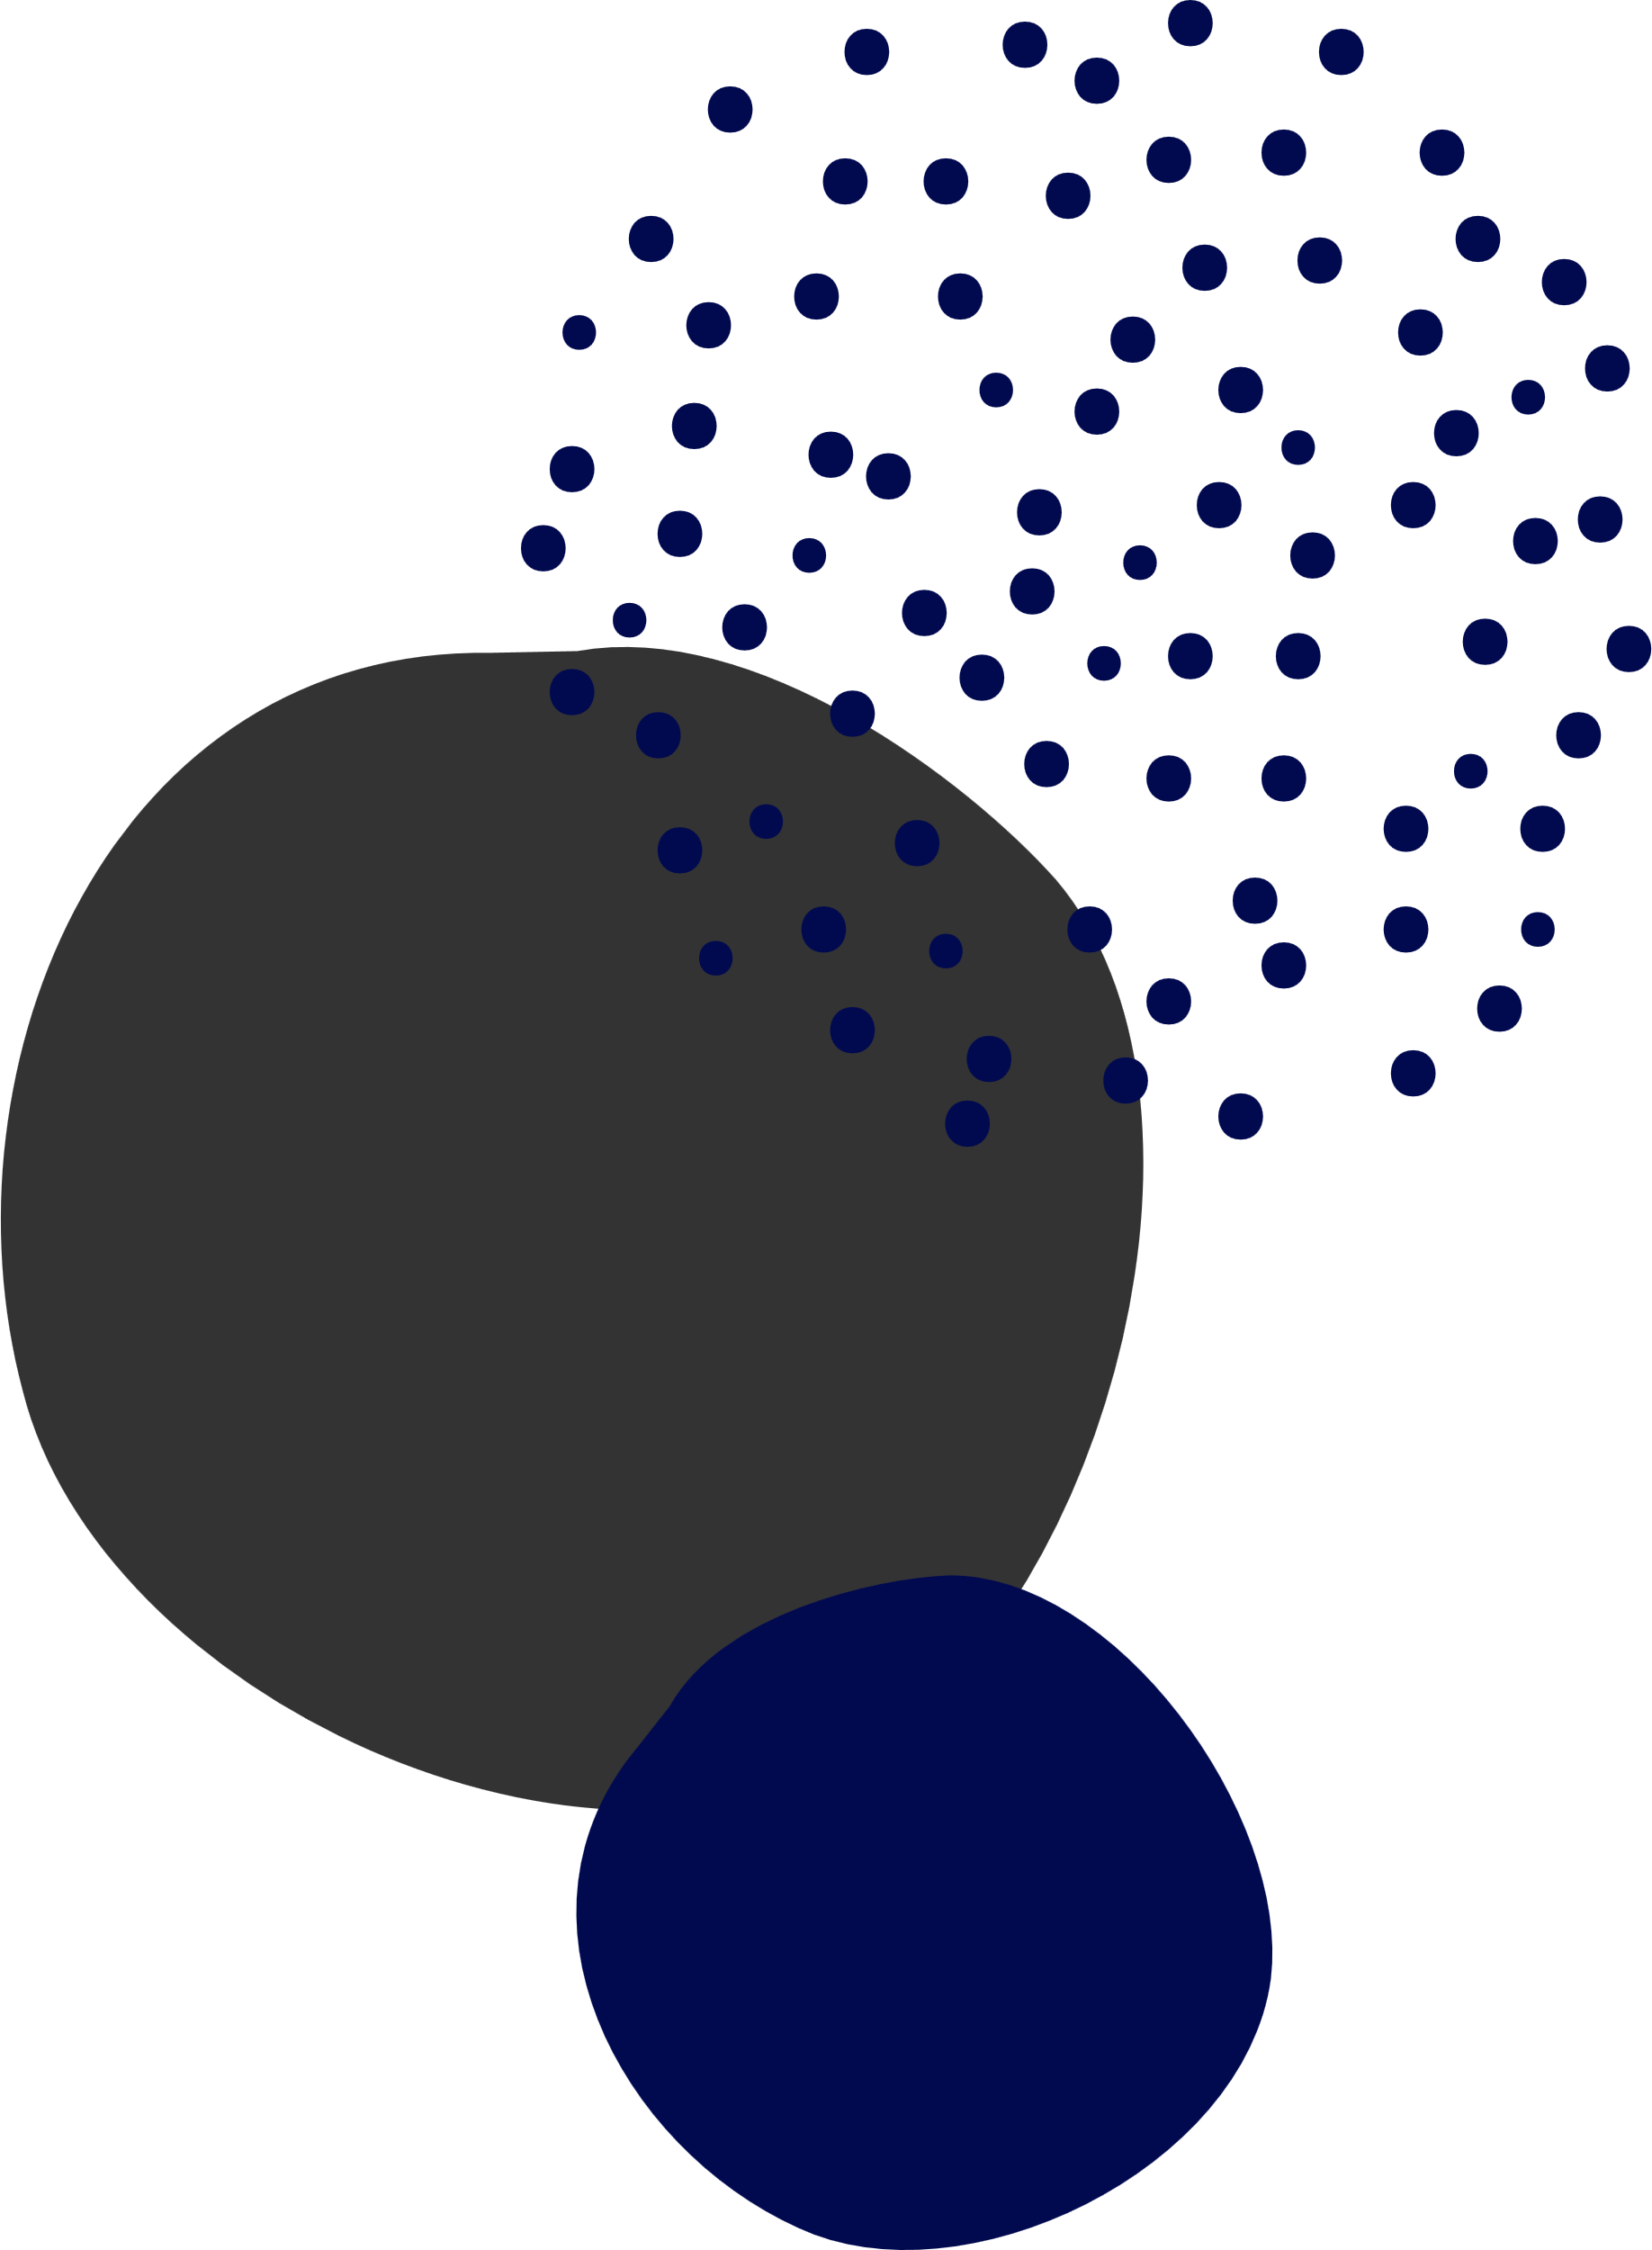

מקרבנים
קורבנות

Slide 6
מקרבנים
קורבנות
אקטיביות
פסיביות

Slide 7
האם במציאות זו תמיד החלוקה?

Slide 8
הנחת מוצא
סבל, דיכוי, פגיעה – קיימים ללא עוררין.
רבים זכאים להיקרא "קורבנות".
השיח הציבורי על עוולות, הפניית תשומת לב לאוכלוסיות מודרות או נפגעות, הצבעה עם אמצעי שליטה ודיכוי – יכול להביא את החברה למקום טוב וראוי יותר.

Slide 9
דומה שבשנים האחרונות הקורבנות הפכה לאופנה. הוגים, סופרים, אמנים, אנשי אקדמיה, אנשי קולנוע ותיאטרון הפכו את קורבנותם כקרדום לחפור בו ומציגים בפני החברה תילי-תילים, גווני – גוונים ונימי- נימים של הוויתם הקורבנית.
רבים, רבים מבקשים להוסיף את חלקם להיכל הקורבנות הישראלי שממדיו הולכים וטופחים עד כדי מגדל בבל של "ניצולים" המתחרים מי סבל יותר מנחת זרועו של מפעל הדיכוי והמחיקה של הממסד הציוני-גברי-אירופאי- קולוניאליסטי -אשכנזי וכו' וכו' וכו...
מתוך הספר: קורבנותם – אומנותם / ד"ר אלון גן
מה דעתכם.ן על האמירה הזו?

Slide 10
מאמצעי להשגת המטרה
למטרה
עצמה

Slide 11
  קבוצות שייכות
  עם זהות קורבנית
מהן ההשלכות?
פסיביות.
הטלת מלוא האחריות לשינוי המצב על קבוצות אחרות.
מאפשר לקבוצות המגדירות את עצמן קורבנות לנצל את קורבנותן לטובת אינטרסים שונים.

Slide 12
  קורבניות כמאפיין אישיותי
מהן ההשלכות?
קורבניות היא תכונת אישיות אשר מצדיקה התנהגות רעה מבלי שהדבר ייחשב כרוע.
מביאה איתה התגרות ותוקפנות כלפי הסביבה.
מאופיינת במוטיבציה להיחשב כקורבן, בניצול ובשימוש "מעמד" זה לתועלת אישית ובמוטיבציה לגרום לזולת להיחשב לתוקפן.
תחושת אליטיסטיות מוסרית.
התעלמות מניסיונות של הזולת לסייע.

Slide 13
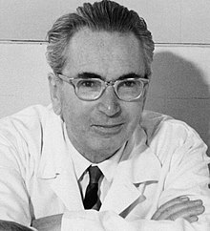
ויקטור פרנקל
רופא, פסיכיאטר ונוירולוג יהודי- אוסטרי
מייסד הלוגותרפיה ושיטת הניתוח האקזיסטנציאליסטי, הנחשבת לאסכולה הווינאית השלישית בפסיכותרפיה.
שורד שואה
בספרו: "האדם מחפש משמעות" תיעד פראנקל את חוויותיו כאסיר באוושויץ, ותיאר את גישתו הפסיכותרפית למציאת משמעות החיים.

Slide 14
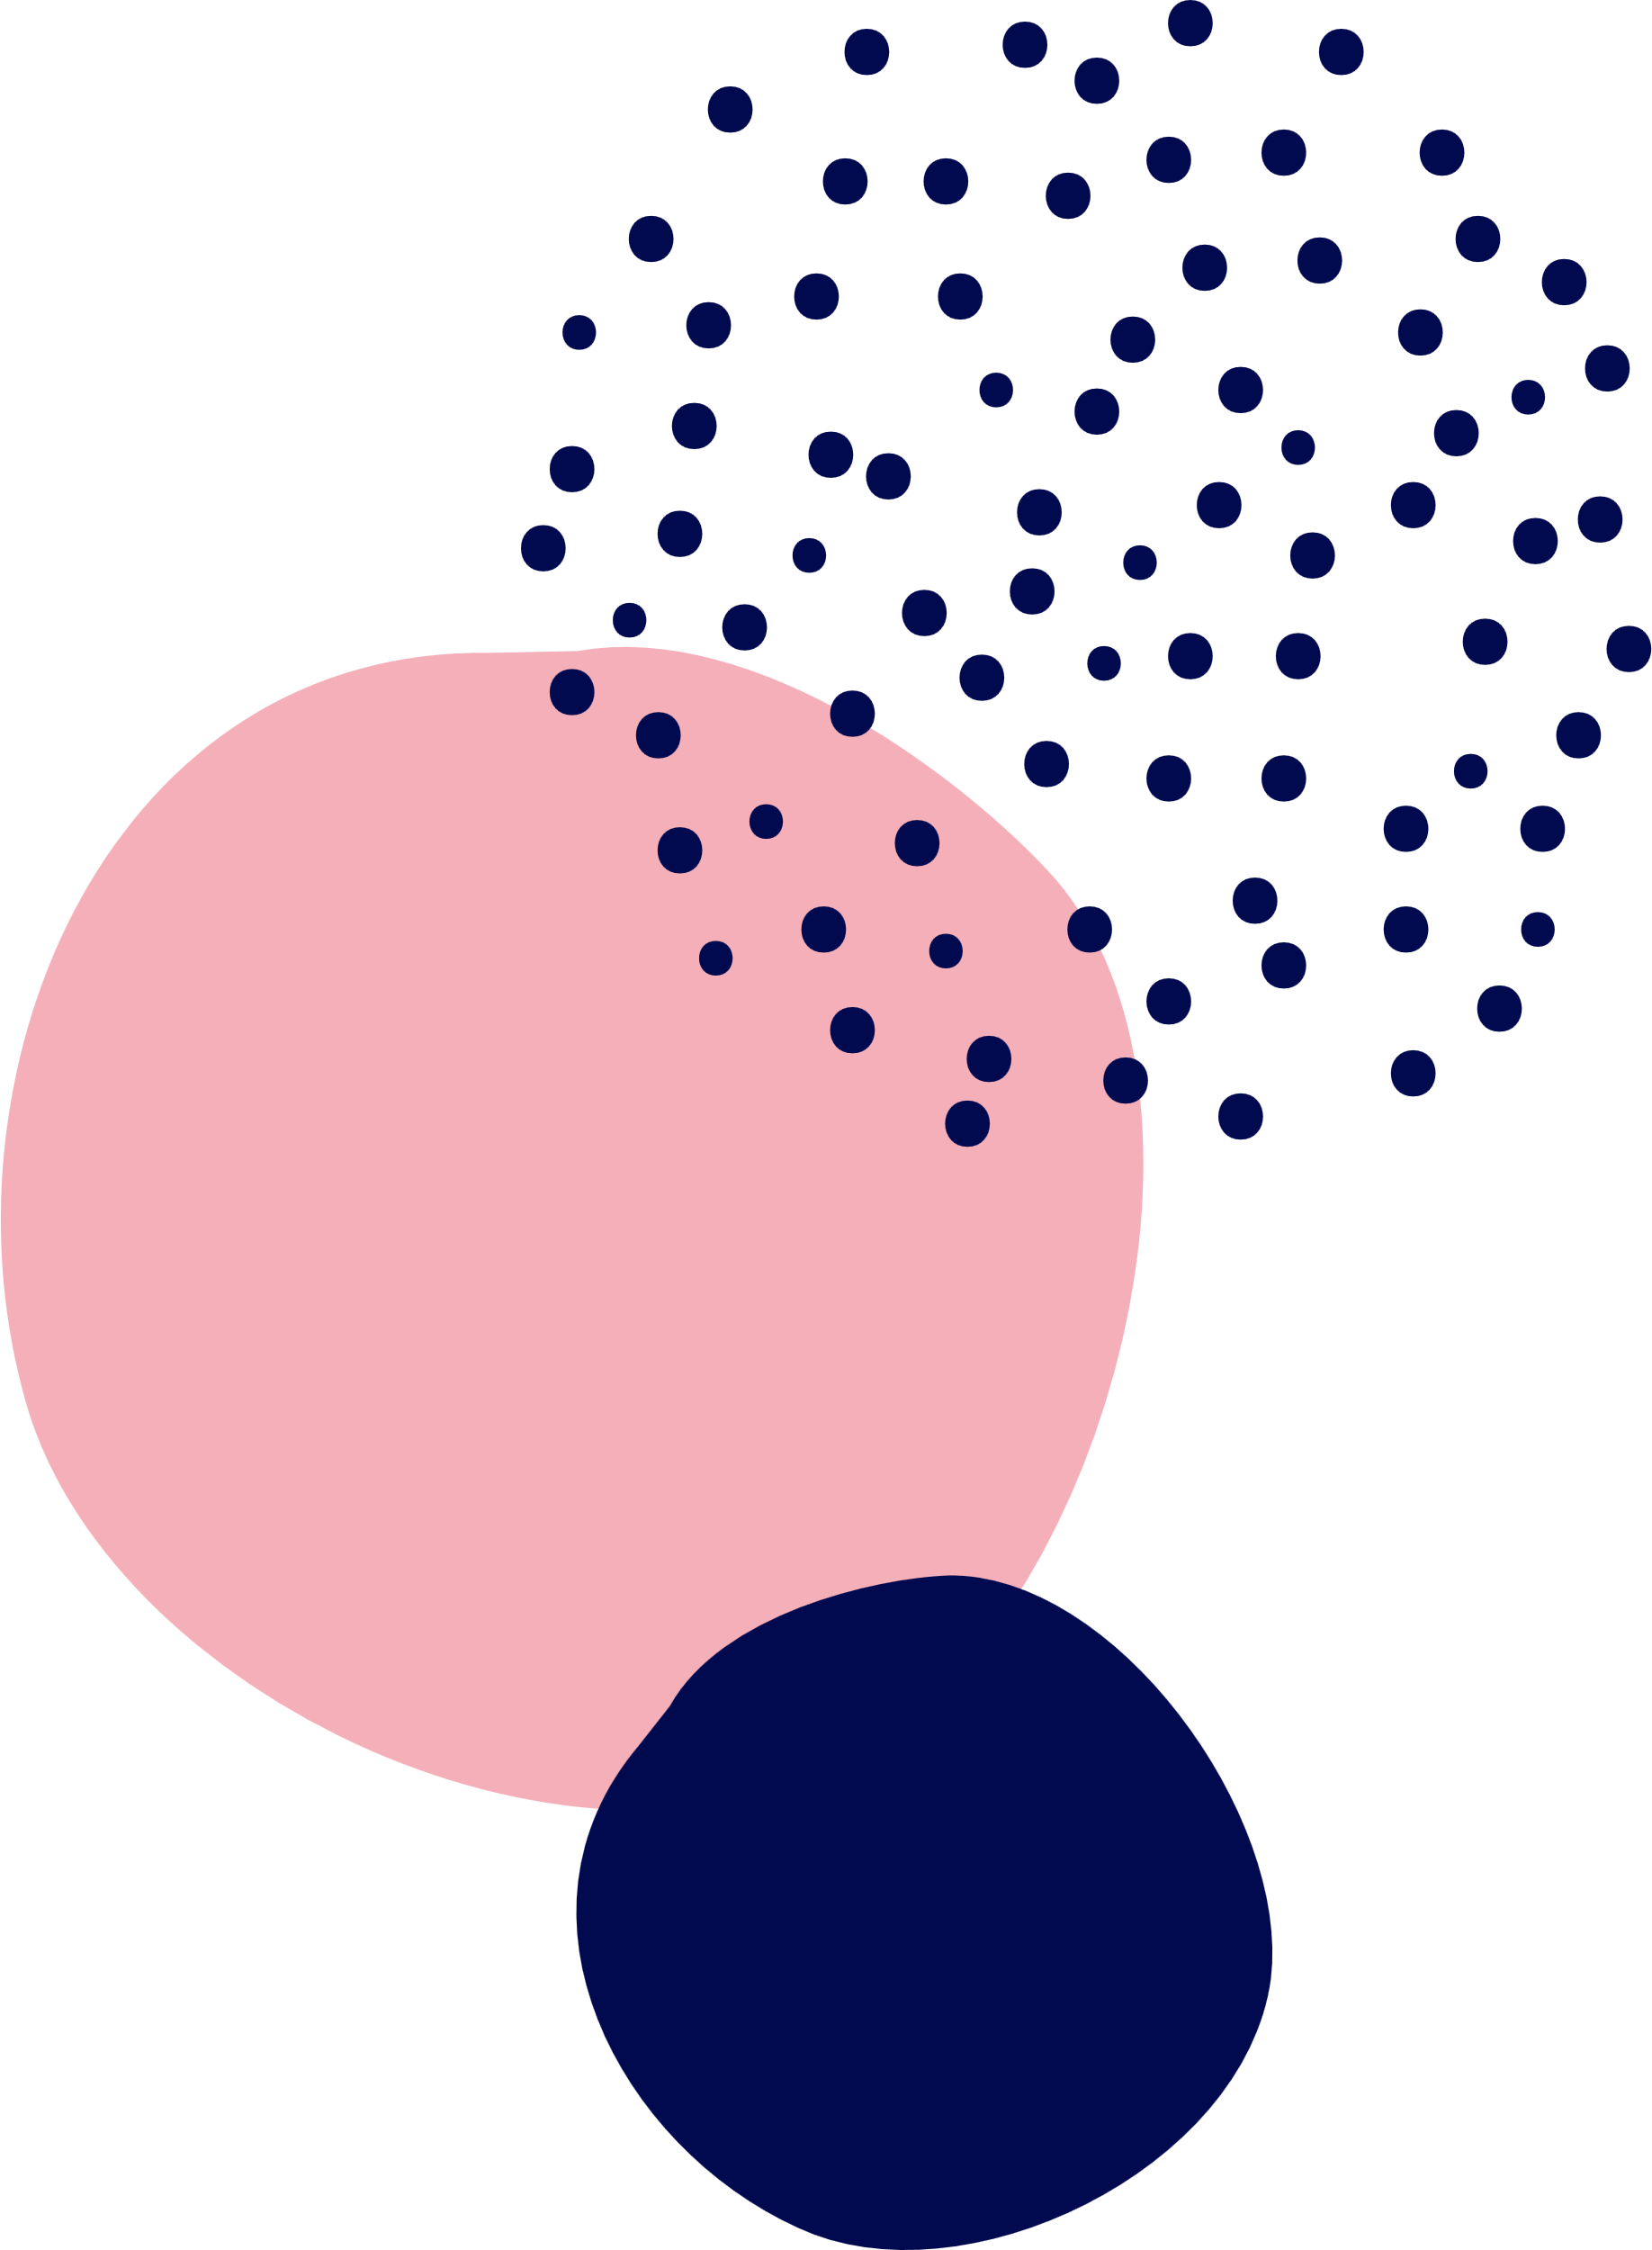
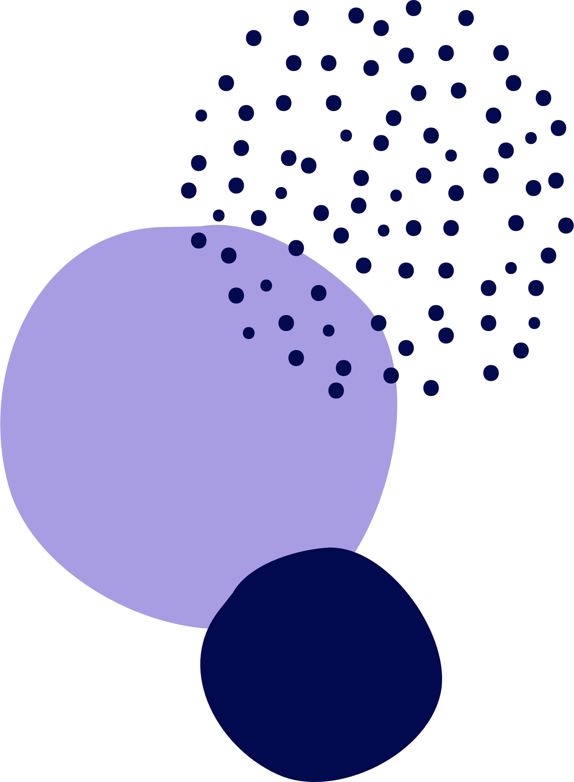

הגישה הריבונית טוענת כי לאדם אחריות על מעשי, והבחירה כיצד לנווט את חייו הינה שלו.
על פי גישה זו, האדם אינו רק תוצר של גנטיקה ונסיבות חיים, אלא גם הנווט של חייו ואף מייצר חלק מהנסיבות.
זהות
ריבונית

Slide 15
הגישה מודעת לכך שקיימים מצבים של סבל, נסיבות מורכבות ומגבלות. אף על פי כן, היא מציעה לאדם לבחור להאמין ביכולתו להשפיע על חייו. לפיכך, גם אם אדם או קבוצה מסוימת הם קורבן, אין זה אומר שהם בהכרח "קורבניים", והקורבנות לא צריכה להגדיר אותם.
זהות
ריבונית

Slide 16
מה הקשר בין קורבנות, ריבונות וחינוך?

Slide 17
איך מעודדים על ידי חינוך גיבוש זהות ריבונית?

Slide 18
מודעות
מודעות לשימוש בשפה קורבנית – תיאור קורבנות תמיד כפסיביים ומקרבנים תמיד כאקטיביים
נשים לב לאופן שבו אנחנו מדברים קבוצות מיעוט בחברה או אוכלוסיות מודרות

Slide 19
חינוך
שימוש במקרי בוחן של קורבנות שאימצו זהות ריבונית
העלאת מודעות לעוולות ומקרים של אי צדק בחברה, לצד עידוד מעשים אקטיביסטיים על מנת להיות חלק מהתיקון
חינוך לאקטיביזם
דוגמא אישית

Slide 20
לתת מקום אמיתי לכאב ולקושי
של קבוצות בחברה ושל פרטים
נזכור כי אמפתיה תאפשר לנו לקיים שיח כנה ומקדם
חשוב לדבר גם על פתרונות ואקטיביות בתוך מצבים של פרטים, אבל נבחן מתי הזמן המתאים לכך (כנראה שלא תמיד בשיחה הראשונית)

Slide 21




תודה!

